Slide 2
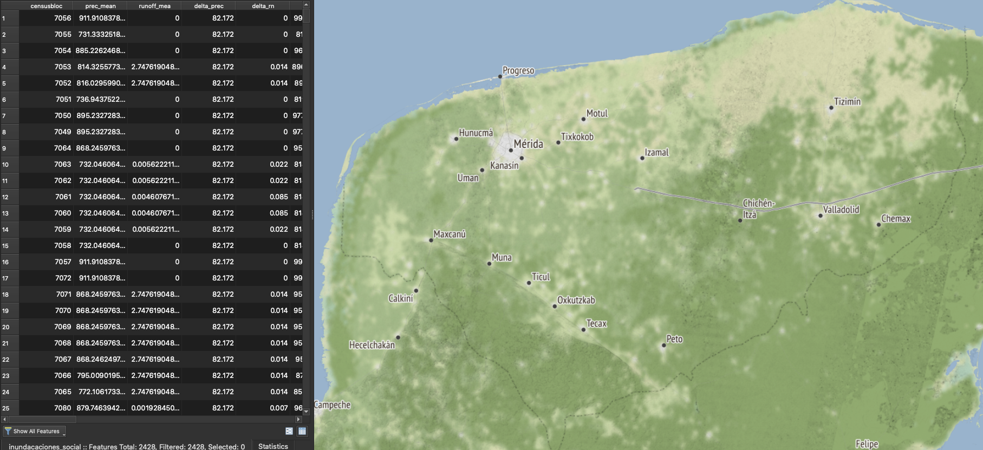


Sistema de monitoreo y evaluación
Semiautomatización de opiniones técnicas
Bitácora del POETY
Módulo de integración
Documentos de talleres
Fichas de UGAS
Mapas de aptitud
Mapas de insumos para el ordenamiento
Consulta por polígono
Descarga de capas
- Insumos externos (CONAFOR, CONABIO, etc)
Proyectos aprobados por la SDS
Proyectos aprobados por SEMARNAT
Opiniones técnicas
Repositorio de metadatos
Base de datos del POETY
Base de datos de proyectos y opinones técnicas

